Slide 1

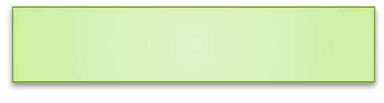
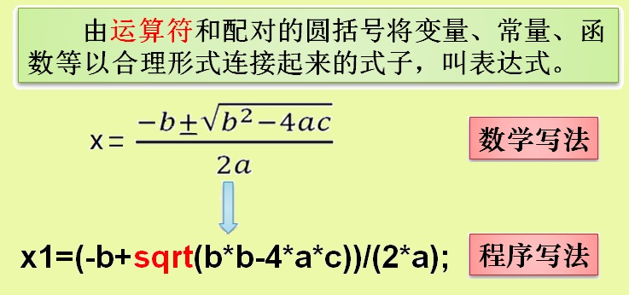

顺序结构样例(保留2位小数)
输入三条边，求三角形面积
必要的头文件，mian()程序开头，{},()配对使用，句末用；，//为注释内容
知识回顾：
1、程序框架，基本要求，顺序结构
#include<iostream>
#include<cstdio>
#include<cmath>
using namespace std;
int main()
{
return 0;
}
2、cin输入：>> 只能变量名
字符≠字符串， ‘a’ 与 “a” 不同
“123”合法,‘123’出乱码
常用字符的Ascii 码
48—’0’ 65—’A’ 97—’a’
3、cout输出：<< endl 回车
4、标识符：
数字不开头，不关键字；大小写区分
5、常用数据类型：
int,float,char,bool,long long
6、变量定义和初始化：
左边单变量，右边表达式，
先计算后赋值，以新替旧。
float a,b,c,p,s;
cin>>a>>b>>c;
p=(a+b+c)/2;
s=sqrt(p*(p-a)*(p-b)*(p-c))
s=round(s*100)/100;
cout<<s<<endl;
7、赋值语句 =
算术运算符：* / % -> + -
关系运算符：>、<、==、>=、<=和!=
逻辑运算符：&& (与)、|| (或)、! (非)
！运算级最高，短路特点
其他：+=、*=，-=，/=，%= ++、--
8、常用运算符：
9、常用函数：
sqrt(),round(),floor(),fabs()
10、表达式：

Slide 2
输入输出补充
——scanf()和printf()的使用
头文件要写<cstdio>
建议：格式化输入输出时用
printf(“%8.2f\n”,s);
//以总宽为8、保留2位小数的实型格式向屏幕输出面积s，\n表示输出一个换行符。
%d：整型int型 printf(“%4d”,a);//宽度为4输出变量a，%04d,输出前导0
%f：实型float 型 print(“%.2f”,s);//默认宽度、保留2位小数输出变量s
%c：字符型char printf(“%4c”,ch):宽度为4，输出一个字符
%s：字符串 tt=“lian”,printf(“%s”,tt) ;//输出字符串tt
%lld:特长整型long long
scanf(“%d%d”,&a,&b);
//从键盘输入两个整数到变量a、b，数间用逗号隔开，回车表示输入完毕，变量名前必加&
Notes:
分析第一部分程序代码：计算机程序解决问题的一般过程：分析问题（已知、未知），设计算法（解决问题的方案。有的方法耗时1秒钟，有的方法却需耗时10秒钟），编写程序，调试运行，检测结果

Slide 3
输入输出的简单使用
头文件要写<iostream>
cin>>a>>b;
优点：自动识别变量类型，使用简便
缺点：慢，格式控制不自由
cout<<a<<‘ ‘<<b<endl;
头文件要写<cstdio>
scanf(“%d%d”,&a,&b);
优点：快，格式控制灵活多样
缺点： 不能自动识别变量类型，需要%d等指定，scanf中变量名前须加取地址运算符&，写法麻烦。
printf(“%d %d\n”,a,b);

Slide 4
if语句的复习
#include<iostream>
#include<cstdio>
#include<cmath>
using namespace std;
int main()
{
return 0;
}
例：输入 ∆ABC的三边长a,b,c，若能组成三角形，则输出∆ABC的面积，否则输出“data wrong”
提示海伦公式:
float a,b,c,p,s;
cin>>a>>b>>c;
p=(a+b+c)/2;
if(p>a&&p>b&&p>c)
{
s=sqrt(p*(p-a)*(p-b)*(p-c));
s=round(s*100)/100;
cout<<s<<endl;
}
else
cout<<“data wrong”
if (条件表达式)
｛
语句序列1；
｝
else
{
语句序列2；
}

Slide 5

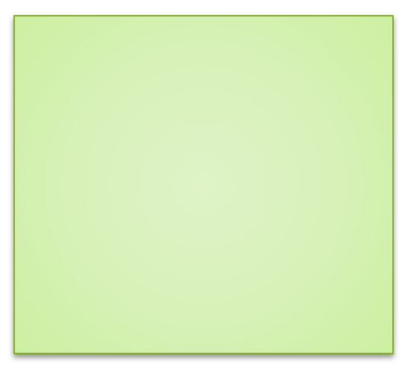
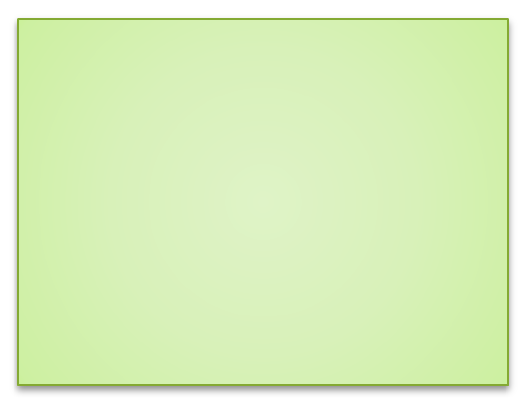
# include<iostream>
using namespace std;
int main ( )
{
int a;
cin>>a;
if (a%2==1)
cout<<"yes";
else
cout<<“No”;
return 0;
}
# include<iostream>
using namespace std;
int main ( )
{
int a;
cin>>a;
if ((a%2==1)&&(a<100))
cout<<"yes";
else
cout<<“No”;
return 0;
}
# include<iostream>
using namespace std;
int main ( )
{
int a;
cin>>a;
if ((a%2==1)&&(a<100))
cout<<"yes";
return 0;
}
对比三个程序：
1、输入59和159，两个程序分别输出什么？
2、输入58和158，两个程序分别输出什么？
注意全面理解：else对复杂的逻辑表达式的否定

Slide 6
思考：怎样结合及优先顺序？a=3,b=2,c=0
a||b&&！c
？
a||（b&&（！c））
结果：1
1
不再执行
短路问题
1
思考
#include <iosteam>
void main()
{
int a=1,b=1;
cout<<(a>1 && (b=5))<<endl;
cout<<a<<" "<<b<<endl;
cout<<(a>=1 && (b=5))<<endl;
cout<<a<<" "<<b<<endl;}
0
1 1
1
1 5

Slide 7
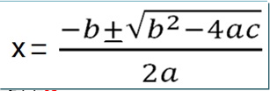
练习二：
1、求解一元二次方程ax²+bx+c=0的根。
提示：输入系数a,b,c，输出根的值或“无根” ，提示求根公式如下：
2、使用一根长度为L的铁丝，制作一个面积为S的矩形框，这个矩形的长和宽应当各是多少？
提示：输入长度L和面积S，输出矩形的长和宽。

Slide 8
{
  cin>>a>>b>>c;
  d=b*b-4*a*c
  if (d>=0)
  { x1=(-b+sqr(d))/(2*a);
  x2=(-b-sqr(d))/(2*a);
  cout<<x1<<‘ ‘<<x2<<endl;
  }
  else
  cout<< “方程无解”<<endl;
}

Slide 9
1、分析问题
算法分析
设所求矩形的宽为X，已知周长为L，则长=L/2-X
根据矩形的面积公式：X(L/2-X)=S
即：X²-LX/2+S=0
2、设计算法
①输入铁丝的长度L
②输入铁丝的面积S
③计算判别式D=L*L/4-4*S
④如果D>=0，则计算X1，X2，并输出X1和X2，
否则输出“找不到这样的矩形”
⑤结束
3、编写、程序
4、调试程序

Slide 10


if语句的嵌套与简化
给定三个数，输出最大数
a=15;
b=60;
c=38;
if (a>=b)
if (a>=c)
m=a;
else
m=c;
else
if (b>=c)
m=b;
else
m=c;
cout<<m<<endl;
a=15;
b=60;
c=38;
if (a>=b)
m=a;
else
m=b;
if (m<c)
m=c ;
cout<<m<<endl;
a=15;
b=60;
c=38;
m=a;
if(b>m)
m=b;
if(c>m) m=c;

Slide 11
三、if 语句与？运算符 （条件运算符）
?运算符：常用来替代if-else语句,条件表达式写法：
b?a:c——如果表达式b值为true，则取表达式a的值，否则取表达式c的值。
例：x=5>3?10:12 //5>3成立，所以x=10

Slide 12



a=15
b=60
c=38
if (a>=b)
m=a;
else
m=b;
if (m<c)
m=c ;
cout<<m<<endl;
a=15
b=60
c=38
m=a>b?a,b;
m=m>c?m,c;
cout<<m<<endl;

Slide 13
练习：
输入某学生成绩（百分制整数），根据成绩的好坏输出相应等级。
A: 80~100 B: 70~79 C: 60~69 D: <60
#include <cstdio>
int main()
{
int score;
printf(“请输入成绩0～100:”);
scanf(“%d”,&score);
if(score>=80)
printf(“A\n”);
else if(score>=70)
printf(“B\n”);
else if(score>=60)
printf(“C\n”);
else
printf(“D\n”);
return 0;
}
#include <cstdio>
int main()
{
int score;
printf(“请输入成绩0～100:”);
scanf(“%d”,&score);
if(score>=80) printf(“A\n”);
if ((score>=70)&&(score<80))
printf(“B\n”);
if ((score>=60) &&(score<70))
printf(“C\n”);
if (score<60) printf(“D\n”);
return 0;
}

Slide 14
Switch(表达式)
﹛
Case 常量表达式1:
语句序列1；
break;
Case 常量表达式2:
语句序列2；
break;
…
Case 常量表达式n:
语句序列n；
break;
Default:
语句序列n+1;
﹜

Slide 15
判断2006年每个月份的天数
#include<iostream>
using namespace std;
int main()
{
int month,day;
cin>>month;
switch(month)
{
case 2: day=28;break;
case 4: day=30;break;
case 6: day=30;break;
case 9: day=30;break;
case 11: day=30;break;
default: day=31;break;
}
cout<<day<<endl;
return 0;
}
编写程序，输入年份和月份，输出天数。

Slide 16
C++提供三种选择结构
if选择结构
if-else选择结构
switch选择结构。

Slide 17
完成if语句的练习题

